Slide 1

[강의교안 이용 안내]
본 강의교안의 저작권은 한빛아카데미㈜에 있습니다.
이 자료는 강의 보조자료로 제공되는 것으로 무단으로 전제하거나 배포하는 것을 금합니다.

Slide 2
6장 CSS3 속성

Slide 3
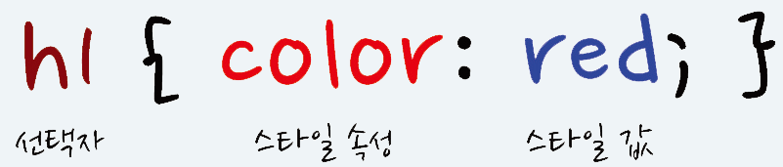
Contents
학습목표
CSS3가 지원하는 스타일 속성과 스타일 값을 활용할 수 있습니다.
CSS3를 사용해 레이아웃을 잡을 수 있습니다.
내용
박스 속성
가시 속성
배경 속성
글자 속성
위치 속성
유동 속성
그림자와 그레이디언트 속성

Slide 4
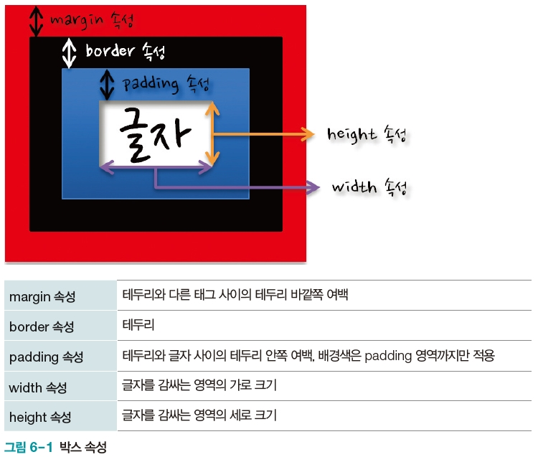
01 박스 속성
웹 페이지의 레이아웃을 구성할 때 가장 중요

Slide 5
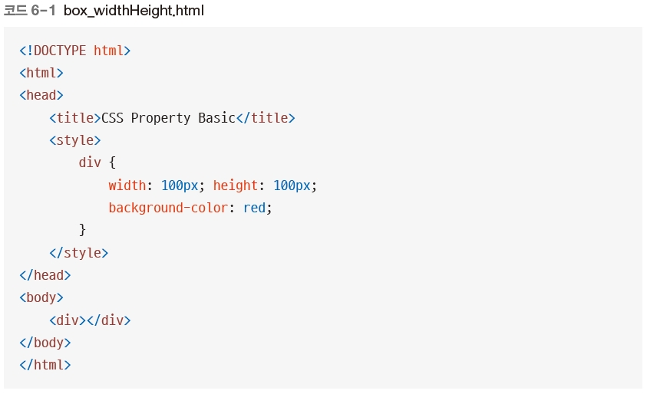

01 박스 속성
박스 크기와 여백
width와 height 속성 : 글자를 감싸는 영역의 크기를 지정
border 속성 : 테두리 두께 지정
margin : 테두리와 다른 태그의 간격을 지정
padding : 테두리와 바깥쪽 여백을 지정
[기본 예제 6-1] 박스 크기와 패딩 조정
1. width와 height 속성 적용하기
코드 데모 온라인 에디터

Slide 6
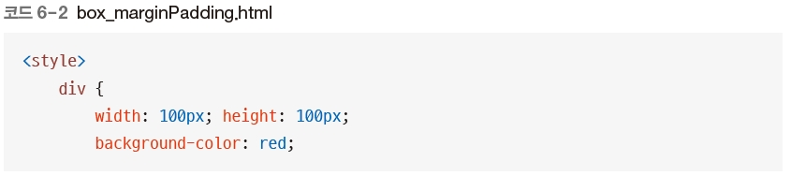

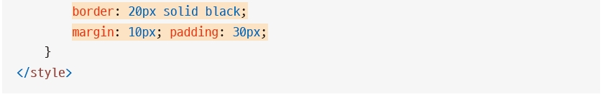
01 박스 속성
[기본 예제 6-1] 박스 크기와 패딩 조정
2. margin과 padding 속성 적용하기
코드 데모

Slide 7
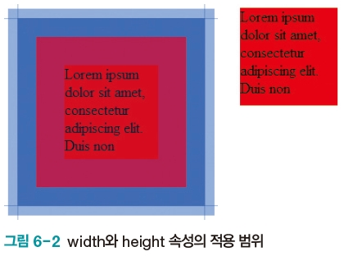
01 박스 속성
[기본 예제 6-1] 박스 크기와 패딩 조정
웹 브라우저에서 검사로 코드 분석
태그 전체의 크기 구하기
margin, border, padding 속성은 양쪽에 위치하므로 2를 곱함
전체 너비 = width + 2 ×(margin + border + padding)
전체 높이 = height + 2 ×(margin + border + padding)
코드 데모

Slide 8
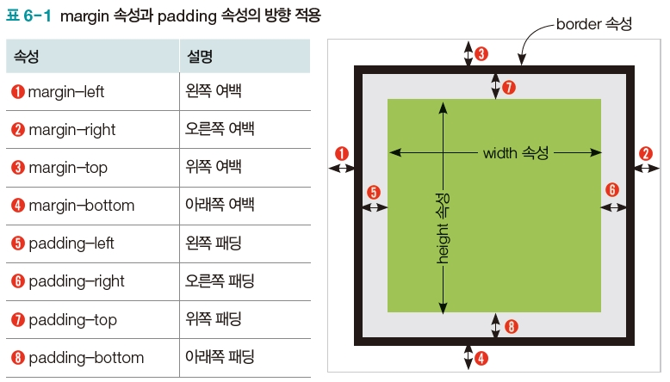
01 박스 속성
[기본 예제 6-2] 박스 여백 부분 조정
margin 속성과 padding 속성은 두 가지 방법으로 상하좌우를 각각 지정할 수 있음

Slide 9
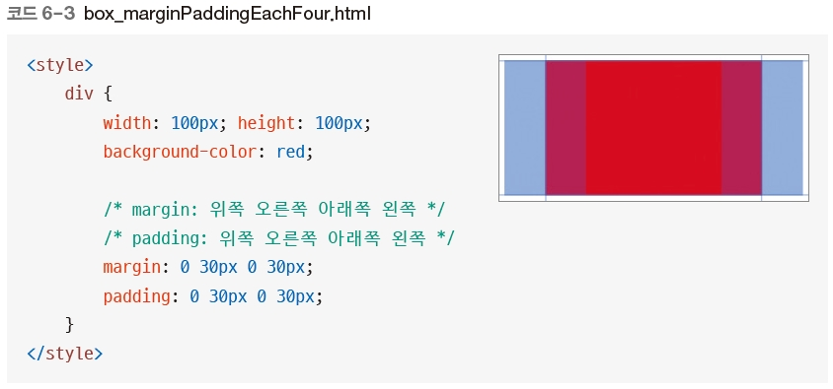
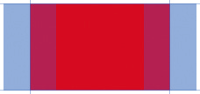
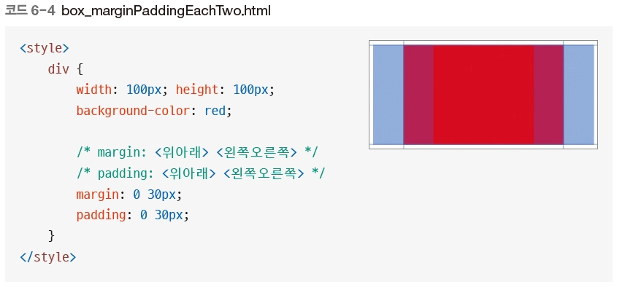
01 박스 속성
[기본 예제 6-2] 박스 여백 부분 조정
1. 네 방향 속성 지정하기 : 순서대로 크기 단위 띄어쓰기
2. 두 방향씩 속성 지정하기 : 네 방향을 2개씩 묶어 지정
코드 데모

Slide 10
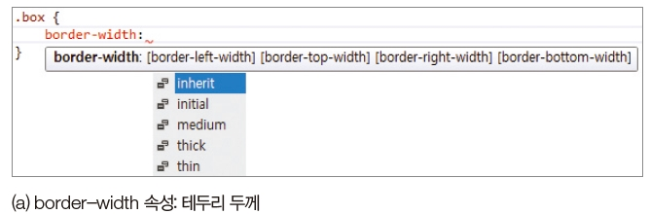
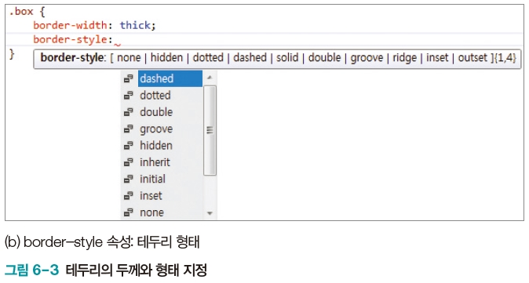
01 박스 속성
박스 테두리
border-width : 테두리 두께
border-style : 테두리 형태
border-color : 테두리 색상

Slide 11
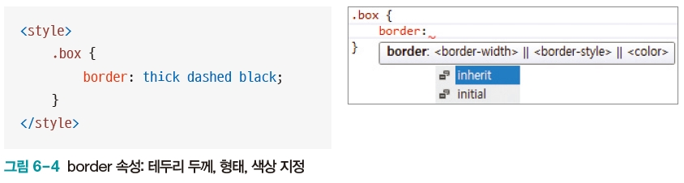
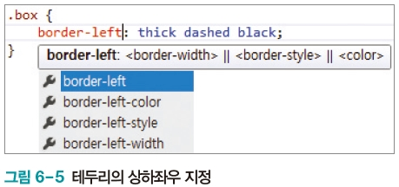
01 박스 속성
박스 테두리
border
border-width, border-style, border-color 속성을 한 번에 입력할 수도 있음
상하좌우 속성을 각각 입력할 수 있음

Slide 12
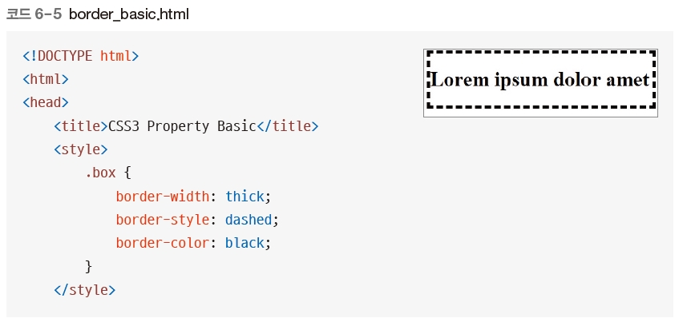
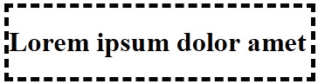
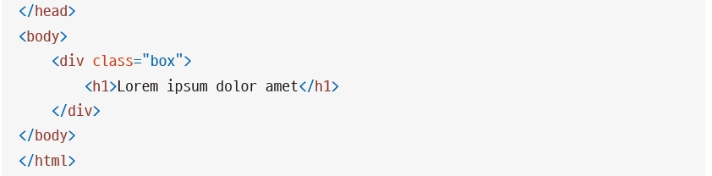
01 박스 속성
[기본 예제 6-3] 박스 여백 부분 조정
1. 기본 테두리 만들기
코드 데모

Slide 13
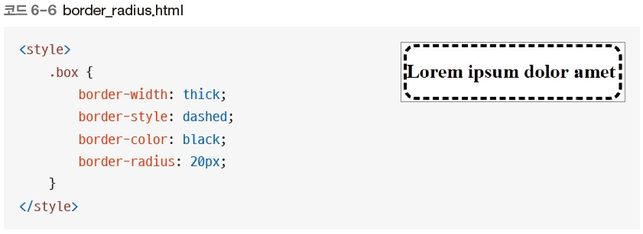
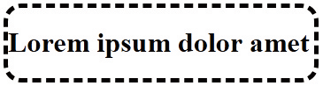
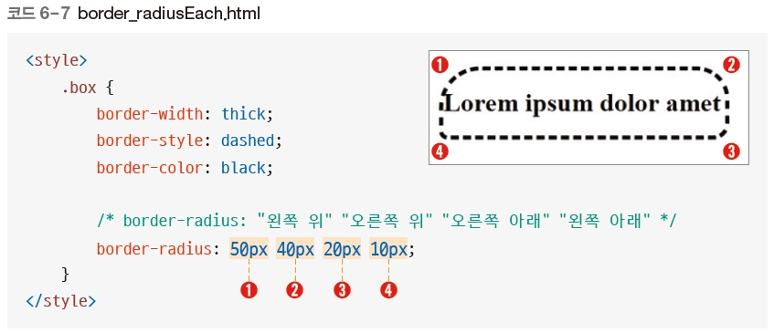
01 박스 속성
[기본 예제 6-3] 박스 여백 부분 조정
2. 둥근 테두리 만들기
3. 모서리마다 둥글기를 다르게 적용하기
코드 데모

Slide 14
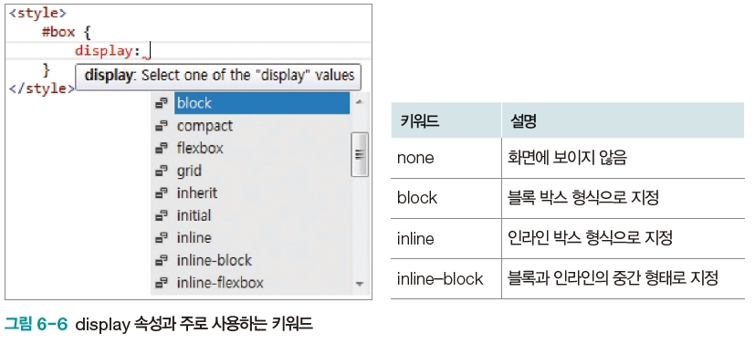
02 가시 속성
가시 속성
태그가 화면에 보이는 방식을 지정
display 속성

Slide 15
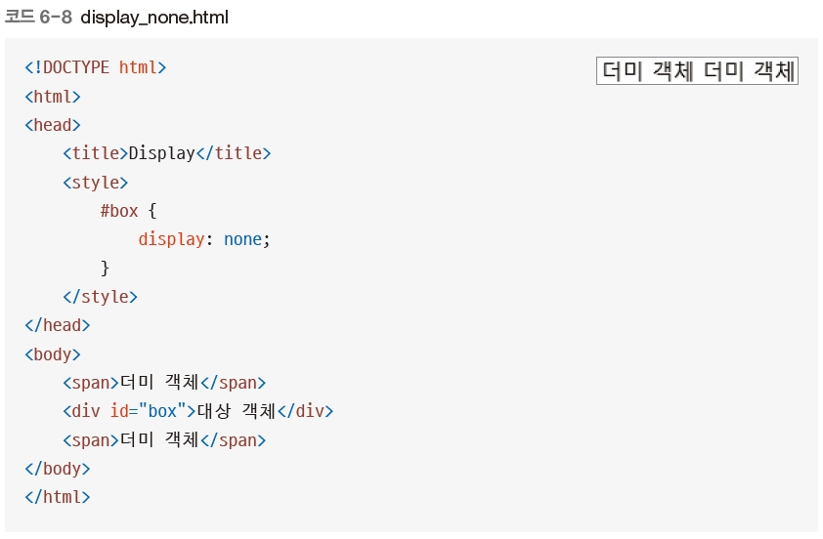
02 가시 속성
[기본 예제 6-4] display 속성
1. none 키워드 적용하기
태그가 화면에서 보이지 않음
코드 데모

Slide 16
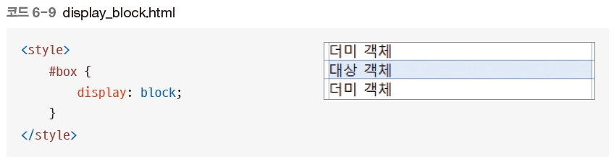
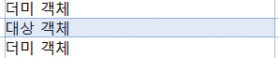
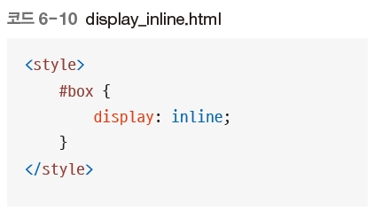
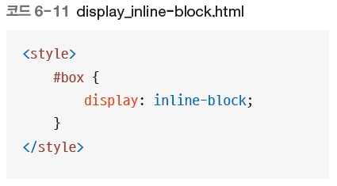
02 가시 속성
[기본 예제 6-4] display 속성
2. block 키워드 적용하기
#box 태그의 display 속성을 block 키워드로 바꿈
3. inline과 inline-block 키워드 비교하기
코드 데모

Slide 17
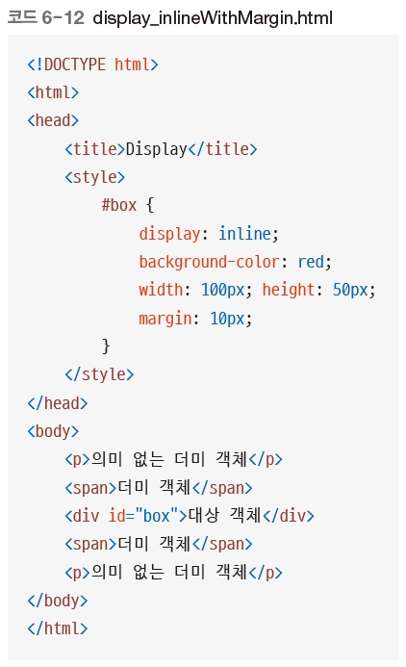
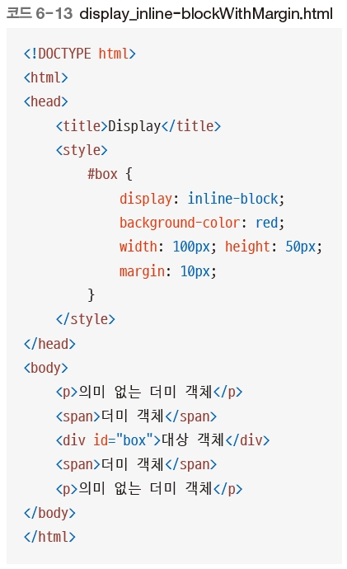
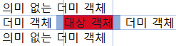
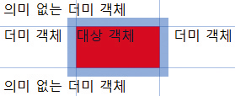
02 가시 속성
inline과 inline-block 키워드 적용
block 형식, inline-block 형식
margin 속성, padding 속성을 상하좌우 네 방향으로 지정할 수 있음
inline 형식
margin 속성, padding 속성을 왼쪽과 오른쪽으로만 지정할 수 있음

Slide 18
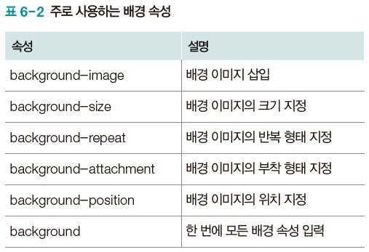
03 배경 속성
배경 속성

Slide 19
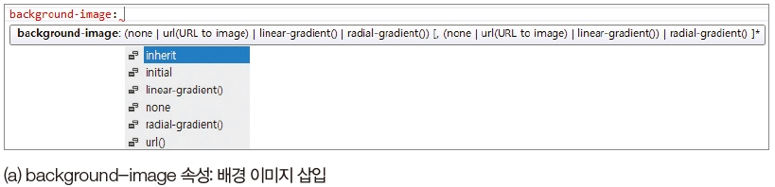
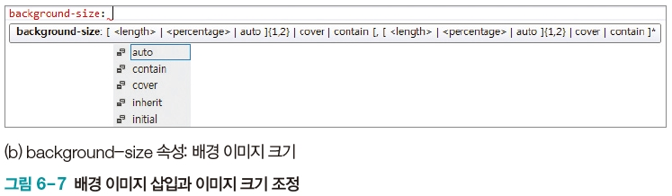
03 배경 속성
배경 이미지 삽입과 크기 지정
background-image 속성
배경 이미지 지정
URL, 그레이디언트 입력
background-size 속성
배경 이미지 크기

Slide 20
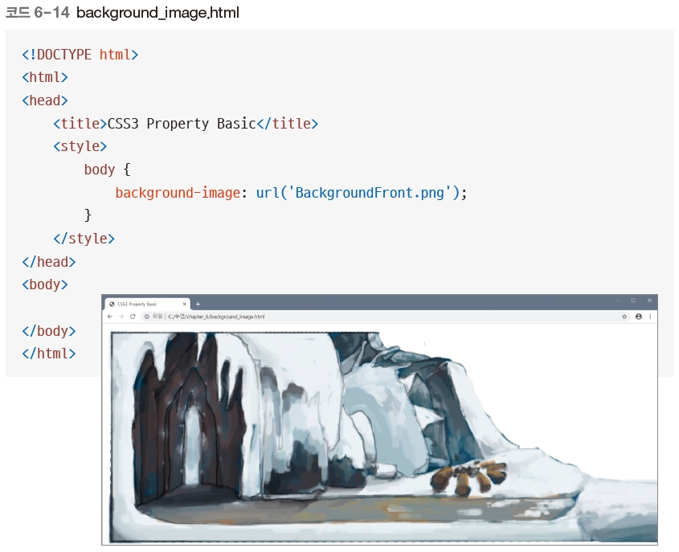
03 배경 속성
[기본 예제 6-5] 배경 이미지 삽입과 크기 조정
1. 배경으로 사용할 이미지 파일 준비하기
배경 이미지와 작성할 HTML 페이지를 같은 폴더에 넣기
2. 배경 이미지 1개 삽입하기
코드 데모

Slide 21
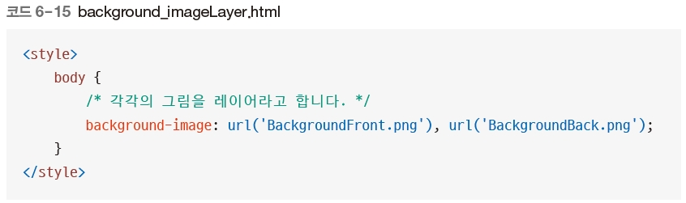
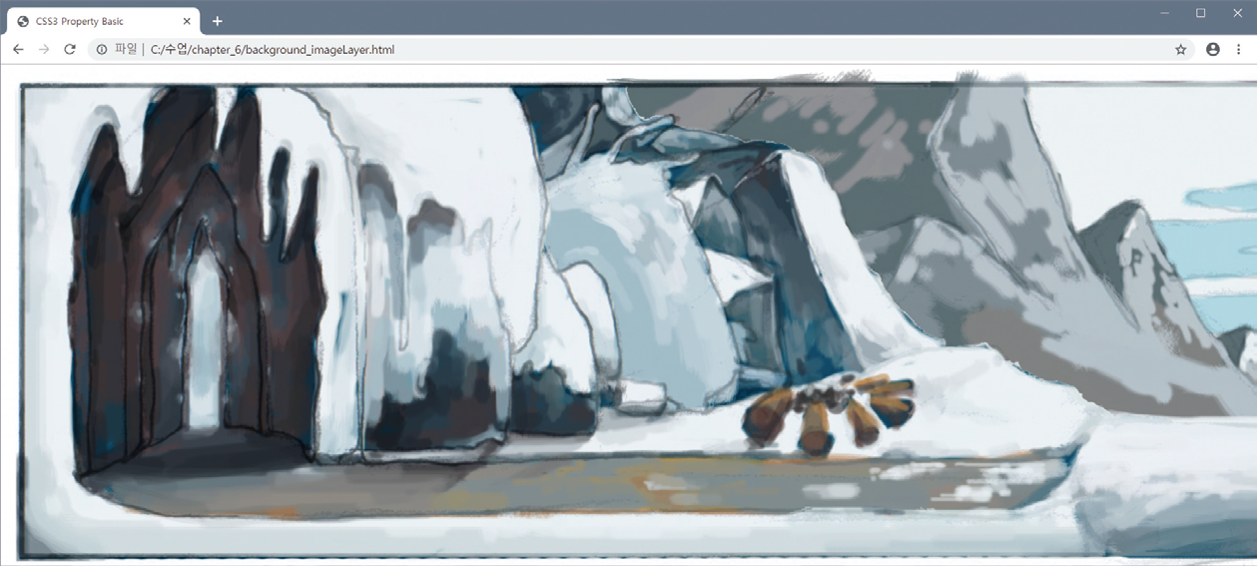
03 배경 속성
[기본 예제 6-5] 배경 이미지 삽입과 크기 조정
3. 배경 이미지 2개 삽입하기
먼저 입력한 이미지(왼쪽)가 앞쪽에 위치
코드 데모

Slide 22
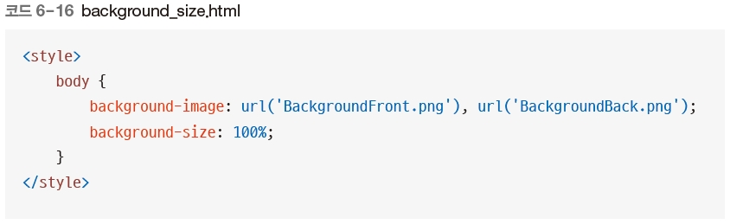
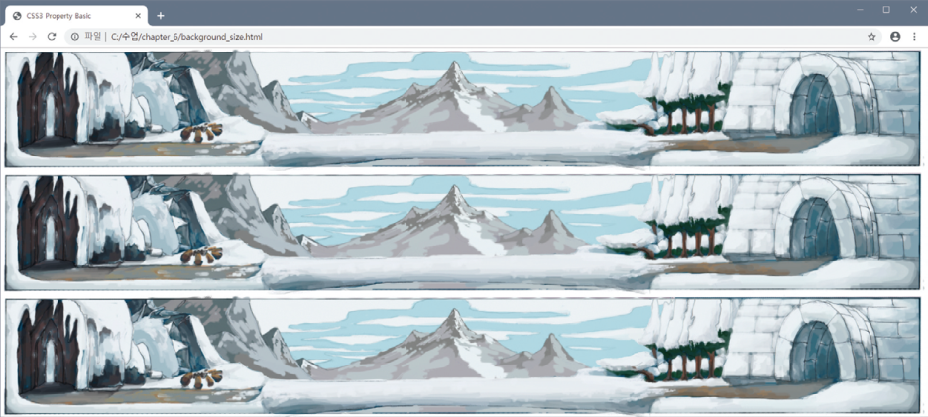
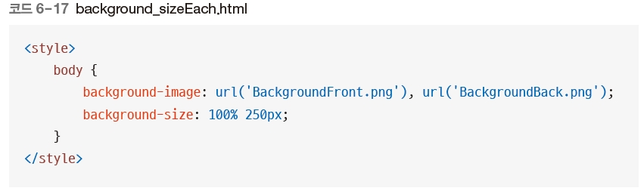
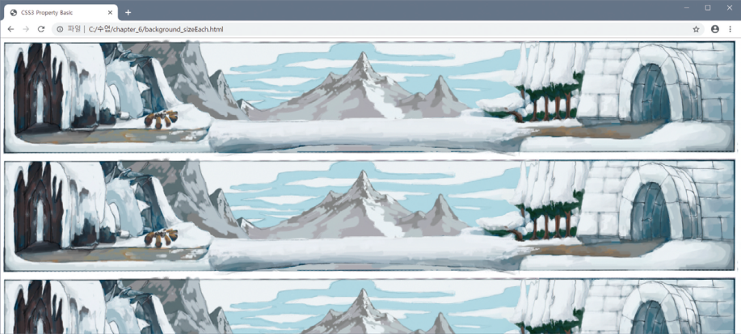
03 배경 속성
[기본 예제 6-5] 배경 이미지 삽입과 크기 조정
4. 배경 이미지의 너비 조정하기
5. 배경 이미지 높이 조정하기
코드 데모

Slide 23
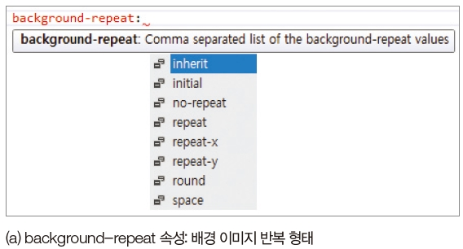
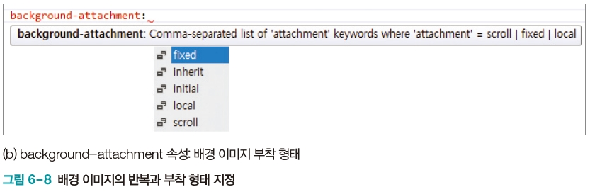
03 배경 속성
배경 이미지 반복과 부착 형태, 위치
background-repeat 속성
배경 이미지의 반복 형태 지정
repeat-x : X축 방향으로만 이미지 반복
repeat-y : Y축 방향으로만 이미지 반복
background-attachment 속성
배경 이미지를 화면에 고정

Slide 24
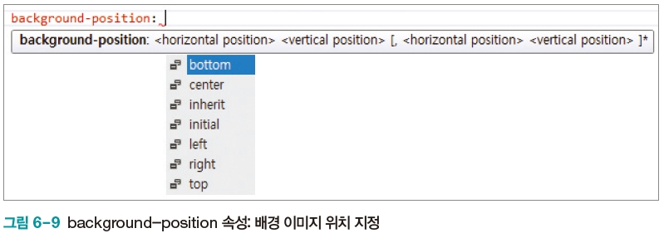
03 배경 속성
배경 이미지 반복과 부착 형태, 위치
background-position 속성
배경 이미지의 배치 위치 지정
background-position: 키워드;
background-position: X축 위치;
background-position: X축 위치 Y축 위치;

Slide 25
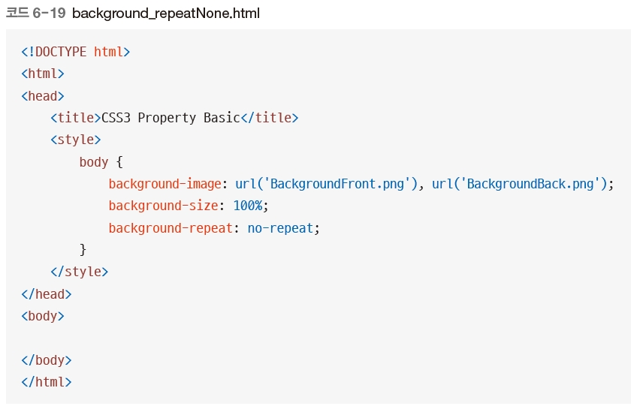
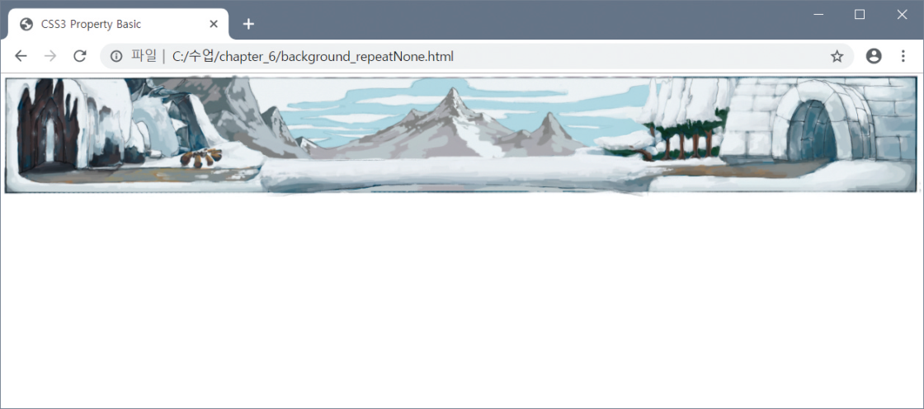
03 배경 속성
[기본 예제 6-6] 반복과 부착 형태, 위치
1. 배경 이미지 반복 없애기
코드 데모

Slide 26
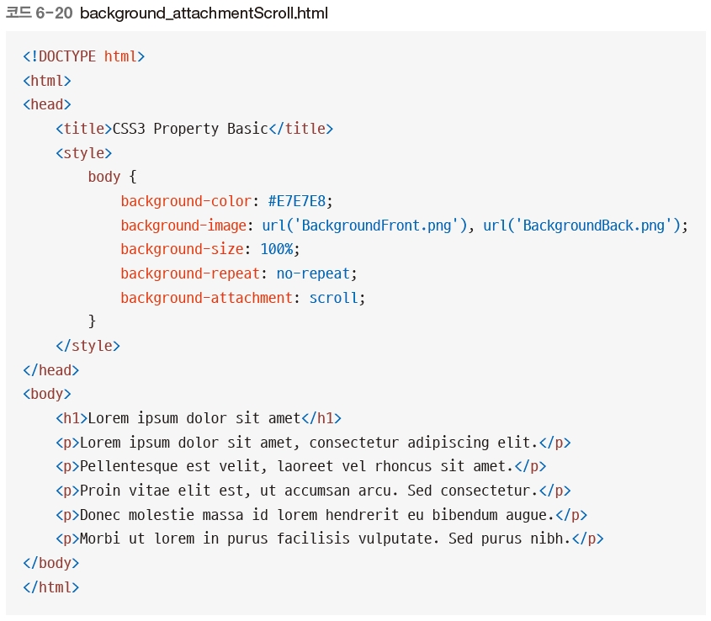
03 배경 속성
[기본 예제 6-6] 반복과 부착 형태, 위치
2. 스크롤이 가능한 분량의 텍스트 추가하기(1)
코드 데모

Slide 27
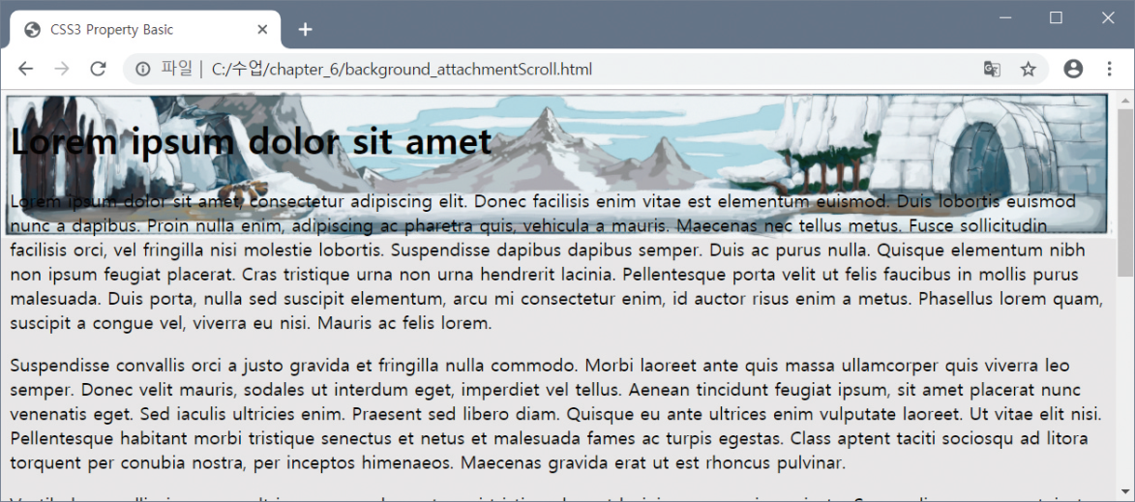
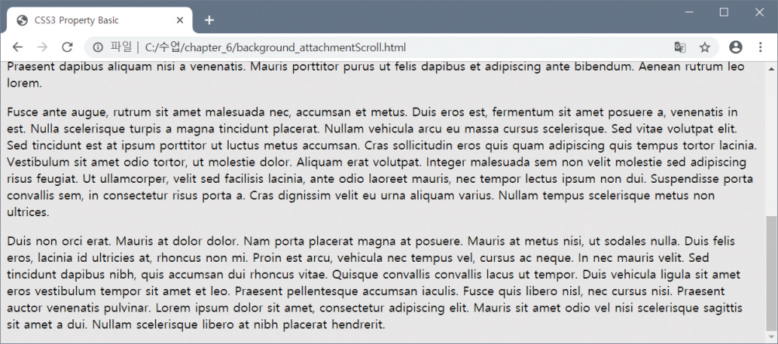
03 배경 속성
[기본 예제 6-6] 반복과 부착 형태, 위치
2. 스크롤이 가능한 분량의 텍스트 추가하기(2)
코드 데모

Slide 28
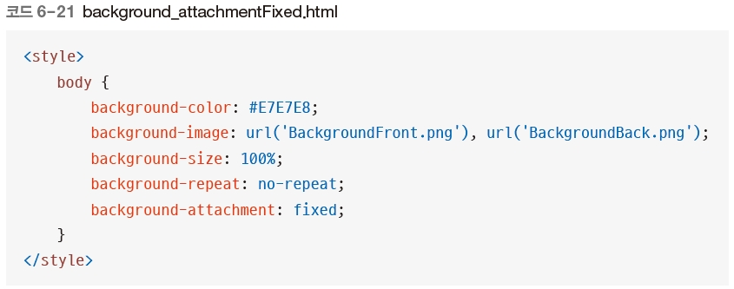
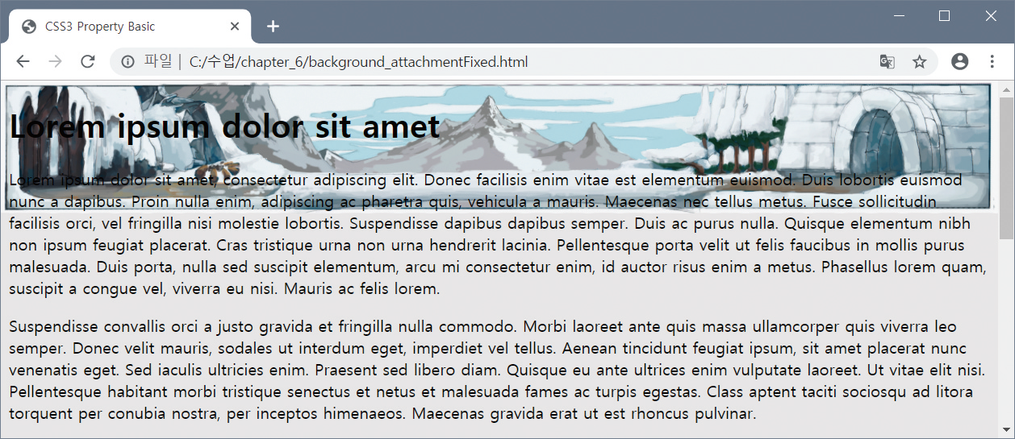
03 배경 속성
[기본 예제 6-6] 반복과 부착 형태, 위치
3. 배경 이미지 화면에 고정시키기
코드 데모

Slide 29


03 배경 속성
[기본 예제 6-6] 반복과 부착 형태, 위치
4. 배경 이미지 아래쪽에 배치하기
코드 데모

Slide 30


03 배경 속성
[기본 예제 6-6] 반복과 부착 형태, 위치
5. 배경 이미지 위치 조정하기
코드 데모

Slide 31

03 배경 속성
배경 속성 정리

Slide 32


04 글자 속성
글자 크기와 글꼴

Slide 33


04 글자 속성
글자 크기와 글꼴
generic-family - 다국적 사용자 대상용 글꼴

Slide 34


04 글자 속성
[기본 예제 6-7] 글자 크기와 글꼴 지정
1. 글자 크기 조정하기
코드 데모

Slide 35



04 글자 속성
[기본 예제 6-7] 글자 크기와 글꼴 지정
2. 글꼴 1개 지정하기
코드 데모

Slide 36




04 글자 속성
[기본 예제 6-7] 글자 크기와 글꼴 지정
3. 글꼴 여러 개 지정하기
4. 웹 브라우저 고유 글꼴 적용하기
코드 데모

Slide 37


04 글자 속성
글자의 스타일과 두께

Slide 38

04 글자 속성
[기본 예제 6-8] 글자의 스타일과 두께 조정
두께를 지원하지 않는 글꼴은 font-weight 속성을 사용해 두께 조정 불가능
코드 데모

Slide 39

04 글자 속성
글자 정렬

Slide 40


04 글자 속성
[기본 예제 6-9] 글자 정렬 지정
코드 데모

Slide 41

04 글자 속성
[기본 예제 6-10] 글자를 수직 중앙 정렬
글자 높이 지정하는 line-height 속성을 사용한 글자 수직 중앙 정렬
1. 간단한 버튼 만들기(1)
코드 데모

Slide 42

04 글자 속성
[기본 예제 6-10] 글자를 수직 중앙 정렬
글자 높이 지정하는 line-height 속성을 사용한 글자 수직 중앙 정렬
1. 간단한 버튼 만들기(2)
코드 데모

Slide 43


04 글자 속성
[기본 예제 6-10] 글자를 수직 중앙 정렬
2. 글자를 수직 중앙 정렬하기
코드 데모

Slide 44



04 글자 속성
링크 글자의 밑줄
text-decoration - <a> 태그에 href 속성 지정하면 적용되는 밑줄 제거
[기본 예제 6-11] 링크의 밑줄 제거
코드 데모

Slide 45


05 위치 속성
요소의 고정 위치와 상대 위치 지정
position – 요소의 위치 지정 형식 설정
절대 위치 좌표 : absolute, fixed
상대 위치 좌표 : relative, static

Slide 46


05 위치 속성
[기본 예제 6-12] position 속성
1. absolute 키워드 적용하기
코드 데모

Slide 47



05 위치 속성
[기본 예제 6-12] position 속성
2. left 속성과 top 속성 적용하기
코드 데모

Slide 48


05 위치 속성
[기본 예제 6-12] position 속성
3. z- index 속성 적용하기
숫자를 입력하면 숫자가 클수록 앞에 위치
코드 데모

Slide 49

05 위치 속성
위치 속성 공식
위치 속성 공식을 적용하지 않은 코드(1)

Slide 50


05 위치 속성
위치 속성 공식
위치 속성 공식을 적용하지 않은 코드(2)

Slide 51

05 위치 속성
위치 속성 공식
문제 파악하기
❶ h1 태그 2개가 붙어 있음(div 태그가 영역을 차지하지 않음)
❷ 색상이 적용된 상자가 자신의 부모를 기준으로 위치를 잡지 않음
❶ 문제 해결하기
“자손의 position 속성에 absolute 키워드를 적용하려면 부모에 height 속성을 입력합니다.”

Slide 52


05 위치 속성
위치 속성 공식
❷ 번 문제 해결하기
“자손의 position 속성에 absolute 키워드를 적용하려면 부모의 position 속성에 relative 키워드를 적용합니다.”
위치 속성 공식 적용 후 실행 결과

Slide 53

05 위치 속성
내용이 요소 크기를 벗어날 때 처리
overflow
내용이 요소 크기를 벗어나 모두 보여 주기 힘들 때 어떻게 보여 줄지 지정
float 속성과 함께 자주 사용

Slide 54


05 위치 속성
[기본 예제 6-13] overflow 속성
1. hidden 키워드 적용하기
부모 영역을 벗어난 부분을 잘라 모두 감춤
코드 데모

Slide 55


05 위치 속성
[기본 예제 6-13] overflow 속성
2. scroll 키워드 적용하기
부모 영역을 벗어난 부분은 스크롤을 내리면 볼 수 있음
코드 데모

Slide 56

05 위치 속성
[기본 예제 6-13] overflow 속성
3. overflow-x와 overflow-y 속성 적용하기
특정한 방향으로만 스크롤 생성할 때
코드 데모

Slide 57

06 유동 속성
float 속성
웹 페이지의 레이아웃을 잡을 때 많이 사용
웹 브라우저 크기에 상관없이 공지 등을 일정한 위치에 고정할 때 적합

Slide 58



06 유동 속성
[기본 예제 6-14] float 기본 속성
1. HTML 페이지 만들기
코드 데모

Slide 59


06 유동 속성
[기본 예제 6-14] float 기본 속성
2. float 속성 적용하기
이미지와 글이 어우러진 형태로 출력
코드 데모

Slide 60

06 유동 속성
[기본 예제 6-15] 수평 정렬
1. float 속성을 적용할 대상 만들기
코드 데모

Slide 61


06 유동 속성
[기본 예제 6-15] 수평 정렬
2. left 키워드 적용하기
코드 데모

Slide 62


06 유동 속성
[기본 예제 6-15] 수평 정렬
3. float 속성이 right 키워드일 때 확인하기
코드 데모

Slide 63


07 그림자와 그레이디언트 속성
그림자 속성

Slide 64



07 그림자와 그레이디언트 속성
[기본 예제 6-16] 글자와 박스에 그림자 생성
1. 글자에 그림자 주기
코드 데모

Slide 65


07 그림자와 그레이디언트 속성
[기본 예제 6-16] 글자와 박스에 그림자 생성
2. 박스에 그림자 만들기
코드 데모

Slide 66


07 그림자와 그레이디언트 속성
[기본 예제 6-16] 글자와 박스에 그림자 생성
3. 중첩 그림자 만들기
코드 데모

Slide 67

07 그림자와 그레이디언트 속성
[기본 예제 6-17] CSS3 Generator를 사용해 그림자 생성
CSS3 Generator 웹 사이트(http://css3generator.com/)에 접속
box-shadow와 text-shadow 속성을 쉽게 생성 가능

Slide 68

07 그림자와 그레이디언트 속성
그레이디언트 속성
두 가지 이상의 색상을 혼합하는 채색 기능
[기본 예제 6-18] 그레이디언트 생성
1. 그레이디언트 생성기 사용하기
http://www.colorzilla.com/gradient-editor/에 접속
Ultimate CSS Gradient Generator 페이지 왼쪽에서 원하는 형태의 그레이디언트 생성
오른쪽에 생성된 CSS 코드 복사
코드 데모

Slide 69


07 그림자와 그레이디언트 속성
코드 데모
[기본 예제 6-18] 그레이디언트 생성
2. 복사한 CSS 코드를 사용해 HTML 페이지 만들기(1)

Slide 70


07 그림자와 그레이디언트 속성
코드 데모
[기본 예제 6-18] 그레이디언트 생성
2. 복사한 CSS 코드를 사용해 HTML 페이지 만들기(2)

Slide 71


07 그림자와 그레이디언트 속성
선형 그레이디언트 분석
linear-gradient()
선형 그레이디언트가 진행될 각도와 색상 블록을 차례로 입력
radial-gradient()
원형 그레이디언트

